Slide 1
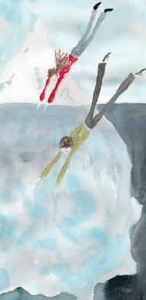
Pubers … Tips & tricks voor ouders
Kennemer Lyceum
24 november 2021

Slide 2
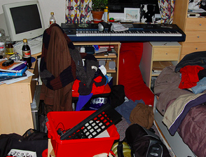
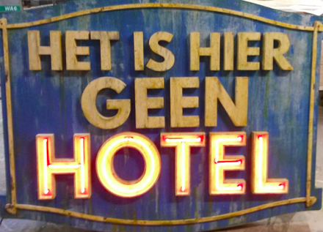
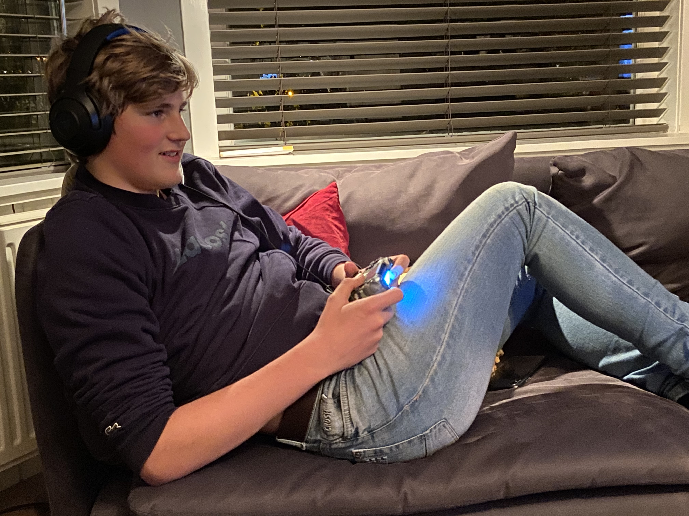
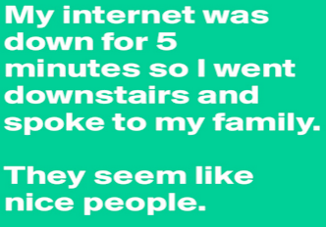
Je weet dat je een puber in huis hebt als …

Slide 3
De Corona tijd en een puber in huis zorgt voor verandering
in de gezinsdynamiek. Vanzelfsprekendheden vallen weg.

Slide 4
Puberteit en adolescentie
Puberteit ( 10 -16 jaar)
Lichamelijke veranderingen
Hormonenstorm
Adolescentie (10-25 jaar)
Overgangsperiode van kind naar volwassenheid op lichamelijk, sociaal-emotioneel en cognitief gebied
Leeftijdsgenoten worden steeds belangrijker
Notes:
Normaal dat ze een tijdelijke allergie hebben voor jou als ouder

Slide 5
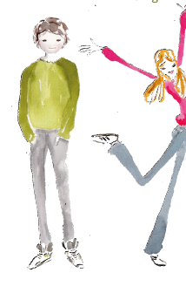
Overgangsfase
Voor kinderen worden beslissingen genomen,
volwassenen nemen hun eigen beslissingen,
pubers zitten daar ergens tussen in!
Notes:
inzicht meegeven
dat is best lastig - veranderingen lichamelijk / in denkwijze

Slide 6
Ontwikkelingstaken van een puber
Verkrijgen van autonomie
Zelfstandigheid
Zelfredzaamheid
Nemen van verantwoordelijkheid

Slide 7
Fase tussen de 12-16 jaar
Tijdelijke ouder “allergie
Losweken van ouderlijk nest
Verschillen tussen kind en ouder duidelijker
Grote rol leeftijdsgenoten
Aanpassen aan normen vriendengroep
Gevoelig voor groepsdruk
Overemotioneel

Slide 8
Het puberbrein
Gevolgen:
Overactief emotiegebied
Overactief beloningsgebied
Selectief functionerende prefrontale cortex
Pubers hebben moeite met:
Plannen en organiseren
Inleven
Consequenties overzien
Lange termijnplanning
Prioriteiten stellen
Impulsbeheersing
Notes:
Groei van achteren naar voren…. Ontwikkelen zich niet gelijktijdig. Disbalans. Op brein niveau verklaart dit het tiener gedrag emoties, de hormonen etc

Slide 9
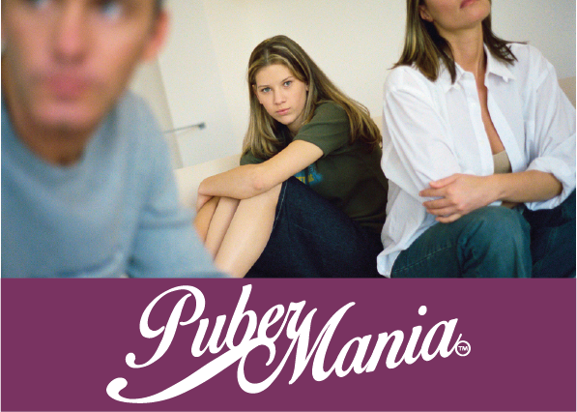
Onplezierige gesprekken met je puber ontstaan door …
Wanneer je je tiener iets vraagt te doen waar hij of zij geen zin in heeft;
Wanneer je een ‘nee’ verkoopt;
Als je je zoon of dochter bekritiseert.

Slide 10
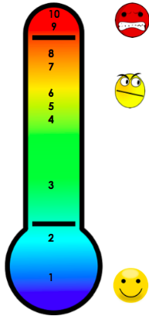
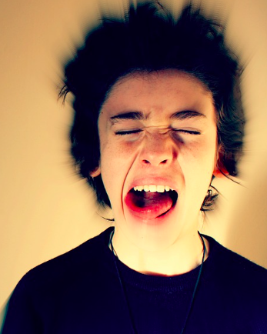
Gedrag lokt emotie uit
OMG: Je verpest mijn leven!
Maar zij mogen wel van hun ouders
Jij hebt altijd … of jij hebt nooit …
Het is niet eerlijk!
Ik haat je!

Slide 11
Anders kijken:

Slide 12
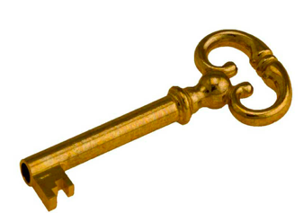
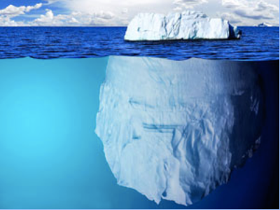
Pubers zijn meer dan gedrag alleen
Gevoel
Wat voel ik?
Wat wil ik?
Kwaliteiten
Wat kan ik?
Identiteit
Wie ben ik?
Notes:
Een van de universele basisbehoeftes van de mens is s

Slide 13
Luisteren met hart en hoofd

Slide 14
Grenzen aangeven
Het verschil tussen een regel en een afspraak
Notes:
Regels afspraken

Slide 15
Verplaatsen in de belevingswereld
Notes:
Wees hierin verrassend hoe was het op social media, leuke app gedownload, heb je nog pokemons gevangen

Slide 16
Pubers in Corona tijd
Lastige tijd voor pubers:
Inperking van vrijheid
Mentale gezondheid
Gebrek aan perspectief
Stress

Slide 17
Corona raakt je kind in zijn basisbehoeften
Ik heb het gevoel van keuze en vrijheid in de acties die ik onderneem
Ik breng veel tijd met vrienden door en voel me begrepen en gesteund door mijn omgeving
Ik voel me bekwaam in de dingen die ik doe.
WELBEVINDEN

Slide 18
Want wat wil het puberbrein?
Ervaringen opdoen
Nieuwe dingen uitproberen
Nieuwe relaties aangaan
Oefenen met social gedrag
Er met vrienden op uitgaan
De wereld verkennen

Slide 19
WELBEVINDEN

Slide 20
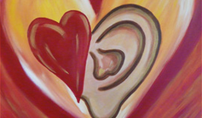
Wat kan je als ouder doen?
Acceptatie
Geef zelf het goede voorbeeld
Heb begrip
Benader de situatie vanuit het perspectief van je kind
Maak de situatie draaglijker
Stel grenzen
Maak afspraken en doe water bij de wijn
Stel je als ouder ook kwetsbaar op
Ga in gesprek met je kind

Slide 21
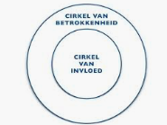
Ga in gesprek
Hoe kijk je hiernaar?
Wat vind je van deze brief?
Is het eerlijk om deze vergelijking te maken
Maak het concreet
Gebruik de actualiteiten
Maak gebruik van social media

Slide 22
Het is een lastige tijd voor iedereen dus …

Slide 23
Hoe help je je puber concreet?
Luister aandachtig
Wees nieuwsgierig
Geef ruimte om eigen leven te leiden ( autonomie)
Verantwoordelijkheid is een vaardigheid
Geef ruimte aan gevoel
Zet de hersenen van je puber op ‘aan’
Spreek je vertrouwen uit
Probeer je puber te stimuleren, leer hem uitdagingen aan te gaan
En ….

Slide 24
Geef ruimte om glorieus te falen!

Slide 25
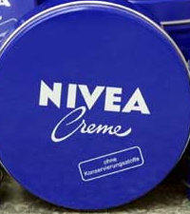
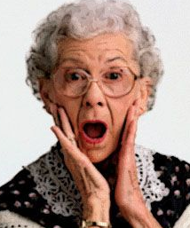
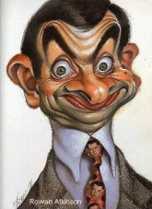
Wees een OEN
Gebruik veel LSD
Laat OMA wat vaker thuis
Neem ANNA mee
Smeer veel NIVEA
Maak je DIK !

Slide 26
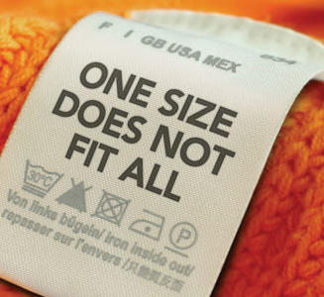
Ieder kind is anders,
elke relatie is anders
Elke puber reageert anders op zijn ouders
Vertrouw op je intuitie! Jij kent je kind het beste!

Slide 27
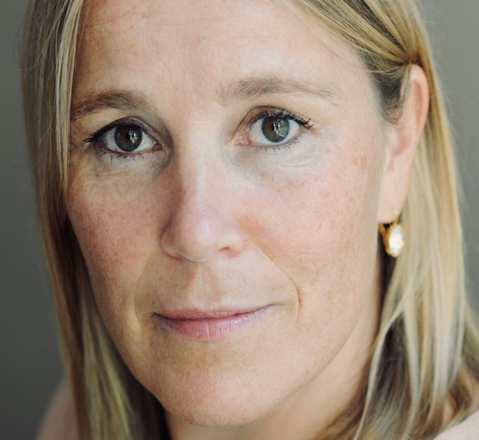
Dank voor jullie aandacht!!!
Ingrid van Essen
www.ingridvanessen.nl
M:06 13 600800

